Slide 1
網路程式設計期末專案
主題:簡易查詢NBA
00957044 陳孟嶔
00957051 蔡維軒

Slide 2
創作動機
本身對籃球有興趣，雖然現在各大網站的資訊取得已經相當方便，不過偶爾會覺得網頁中有許多不相關的資訊，所以希望藉著這次的機會設計一個畫面簡潔但功能齊全的網頁。

Slide 3
網站架構
賽程
首頁
數據
焦點球員

Slide 4
特色
網頁操作介面簡單
所有賽程、數據每天更新
將各分區排名、平均得分、平均助攻、平均籃板個別列出
賽程列出從當天起一個禮拜個時段所有比賽

Slide 5
使用技術
網頁架構、排版: Html, CSS
動畫: JavaScript
資料庫: 利用爬蟲抓取資料，整理後透過google apps script呈現

Slide 6
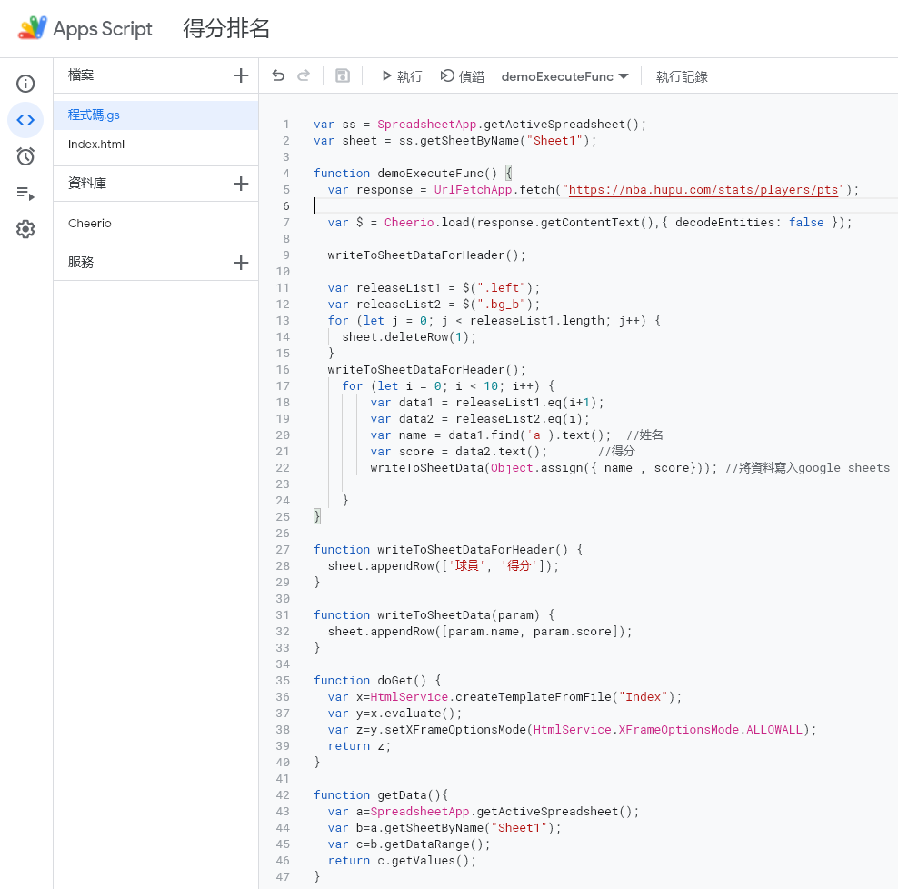
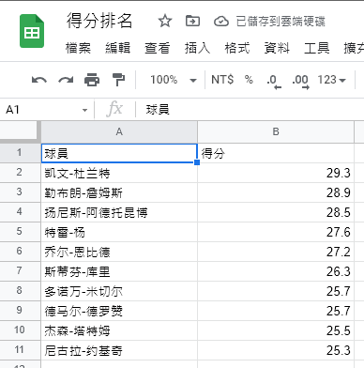
資料庫

Slide 7
參考資料
圖片來源: nba Taiwan, Wiki
比賽資訊: hupo nba
分工
陳孟嶔: 內容規劃
Html, JavaScript
後端資料庫
蔡維軒: 內容規劃
Html, Css

Slide 8
謝謝觀看

